Slide 1
Les Éphémères
Σκηνοθετική Ανάλυση της Ariane Mnouchkine

Slide 2
Τι είναι το Les Éphémères
Παράσταση του Théâtre du Soleil
Σκηνοθεσία: Ariane Mnouchkine
Διάρκεια περίπου 6 ώρες
Δομή βασισμένη σε θραύσματα μνήμης και καθημερινές στιγμές
Δεν υπάρχει κεντρικός ήρωας ή γραμμική πλοκή

Slide 3
Η βασική σκηνοθετική γραμμή
Η σκηνοθεσία καταγράφει την ανθρώπινη ζωή
Η μνήμη λειτουργεί ως βασικός άξονας
Οι σκηνές εμφανίζονται σαν αναμνήσεις
Το εφήμερο μετατρέπεται σε θεατρική εμπειρία

Slide 4
Ο χρόνος ως σκηνοθετικό εργαλείο
Η μεγάλη διάρκεια είναι συνειδητή σκηνοθετική επιλογή
Χρήση παύσεων και αργού ρυθμού
Οι καθημερινές πράξεις παρουσιάζονται σε πραγματικό χρόνο
Ο θεατής βιώνει τον χρόνο και όχι μόνο την πλοκή

Slide 5
Η σκηνοθεσία της μνήμης
Αποσπασματική δομή σκηνών
Απότομες μεταβάσεις και αλλαγές φωτισμού
Οι σκηνές μοιάζουν με αναμνήσεις που εμφανίζονται και χάνονται
Δημιουργείται αίσθηση προσωπικής και συλλογικής μνήμης

Slide 6
Κινούμενα σκηνικά και κινηματογραφικότητα
Τα δωμάτια μετακινούνται πάνω σε πλατφόρμες
Δημιουργείται κινηματογραφική αίσθηση travelling
Η σκηνοθεσία θυμίζει μοντάζ κινηματογράφου
Οι μεταβάσεις αποτελούν μέρος της παράστασης

Slide 7
Συλλογική σκηνοθεσία
Η παράσταση βασίζεται στο ensemble
Δεν υπάρχει πρωταγωνιστής
Οι ηθοποιοί συμμετέχουν στις μετακινήσεις σκηνικών
Η συλλογικότητα αποτελεί βασική αισθητική αρχή

Slide 8
Η χρήση της σιωπής
Η σιωπή λειτουργεί δραματουργικά
Η ένταση δημιουργείται μέσω παρουσίας και βλέμματος
Η ακινησία αποκτά σκηνική σημασία
Οι παύσεις ενισχύουν τη βιωματική εμπειρία

Slide 9
Ο σκηνικός χώρος ως μνήμη
Τα δωμάτια λειτουργούν ως ψυχικοί χώροι
Οι χώροι εμφανίζονται προσωρινά και εξαφανίζονται
Ο φωτισμός δημιουργεί αίσθηση ανάμνησης
Ο χώρος συνδέεται με το πέρασμα του χρόνου

Slide 10
Συμπέρασμα
Η Mnouchkine μετατρέπει την καθημερινότητα σε ποιητική εμπειρία
Η σκηνοθεσία βασίζεται στη μνήμη, στον χρόνο και στη συλλογικότητα
Το Les Éphémères αποτελεί παράδειγμα σύγχρονης σκηνοθετικής γραφής
Η παράσταση αναδεικνύει το εφήμερο της ανθρώπινης ζωής

Slide 11
Βιβλιογραφία
Féral, Josette. Ariane Mnouchkine and the Théâtre du Soleil.
Williams, David. Collaborative Theatre: The Théâtre du Soleil Sourcebook.
Théâtre du Soleil. Les Éphémères (2006).
Συνεντεύξεις της Ariane Mnouchkine.

Slide 12
ΠΡΟΓΡΑΜΜΑ ΜΕΤΑΠΤΥΧΙΑΚΩΝ ΣΠΟΥΔΩΝ- ΤΜΗΜΑ ΘΕΑΤΡΙΚΩΝ ΣΠΟΥΔΩΝ- ΕΚΠΑ
Μάθημα: Σύγχρονο Θέατρο και Πρωτοπορίες
Υπεύθυνη Διδάσκουσα: Μιχαέλα Αντωνίου
Μεταπτυχιακή Φοιτήτρια: Ευαγγελία Κατσαντώνη
Les Éphémères- Ariane Mnouchkine
Υποκριτική & Κινησιολογία

Slide 13
Εισαγωγή - Θεματικές
1. Όλες οι θεματικές περιστρέφονται γύρω από την ανθρώπινη ζωή.
2. Στιγμές καθημερινότητας (στιγμές που περνούν και χάνονται, οικογενειακές στιγμές άλλοτε με εντάσεις και άλλοτε με τρυφερότητα, στιγμές αποχωρισμού, στιγμές μοναξιάς, φόβος της απώλειας, ένα τηλεφώνημα, ένα γεύμα γύρω από ένα τραπέζι, ένα άγγιγμα, προσωπικές αναμνήσεις, άνθρωποι που αποχαιρετούν αγαπημένα τους πρόσωπα).
3. Ανθρώπινες σχέσεις (οικογένεια, μητρική φροντίδα, μητέρα που φροντίζει το άρρωστο παιδί της).
4. Εικόνες και αναμνήσεις παρελθόντος, το πέρασμα του χρόνου (αλλαγή των σωμάτων, γηρατειά, μοναξιά και απώλεια).
5. Μνήμη, τραύμα και φθορά.

Slide 14
Υποκριτική
1. Οι ηθοποιοί δουλεύουν με απόλυτη ακρίβεια στην κίνηση και στις χειρονομίες.
2. Αφήνουν τη συγκίνηση της σκηνής να προκύψει «διακριτικά» μέσα από τις έντονες παύσεις και τα βλέμματα. Το συναίσθημα προέρχεται από μια παύση, μια αναπνοή, ένα άγγιγμα, ένα αργό περπάτημα, μια στιγμή αναμονής και προσμονής, ένα βλέμμα μεταξύ δύο ανθρώπων. Τα συναισθήματα δεν εκφράζονται έντονα. (εσωτερικότητα).
3. Οι ηθοποιοί δεν υποδύονται το ρόλο τους υπερβολικά, αλλά ούτε με έντονη θεατρικότητα. Η ερμηνεία βασίζεται στις μικρές αλλαγές κινήσεων και στις σιωπές.
4. Οι ηθοποιοί παίζουν θέατρο (το κοινό παρακολουθεί τις αλλαγές σκηνών και τη διαμόρφωση του χώρου- η τεχνική δουλειά είναι μέρος της παράστασης- Ρεαλισμός).
5. Δεν υπάρχουν πρωταγωνιστές. Οι ηθοποιοί λειτουργούν ως ένα ensemble, μια ομάδα. Υποστηρίζουν ο ένας τον άλλον και ενδιαφέρονται για το κοινό σύνολο. Συλλογική και όχι μόνο ατομική ευθύνη. Λειτουργούν σαν μέρος ενός συνόλου.Le Théâtre du Soleil.
6. Λόγω της μεγάλης διάρκειας της παράστασης, οι ηθοποιοί δεν παίζουν συνεχώς με ένταση, αλλά αλλάζουν ενέργεια και ρυθμό, κρατώντας το ενδιαφέρον του κοινού ζωντανό.
7. Οι ερμηνείες τους θα μπορούσαν να χαρακτηριστούν νοσταλγικές, καθώς η μνήμη αποτελεί και μια από τις βασικότερες θεματικές της παράστασης.

Slide 15
Κινησιολογία
1. Το σώμα των ηθοποιών είναι βασικό εργαλείο δημιουργίας στην παράσταση.
2. Οι ηθοποιοί παίζουν πάνω σε κινούμενες πλατφόρμες. Χρειάζονται ισορροπία και πρέπει να συνδυάσουν το λόγο με την κίνηση. Ακόμα και όταν δεν κινούνται, βρίσκονται πάνω σε μια κινούμενη πλατφόρμα, που μεταφέρεται εκείνη στο χώρο από άλλους, οπότε και πρέπει να προσαρμόσουν το σώμα τους κατάλληλα στο σκηνικό.
3. Η μεταφορά των αντικειμένων γίνεται με απόλυτη ακρίβεια στη λεπτομέρεια. Ακόμα και η πιο απλή δράση, έχει μέτρημα, ρυθμό και συγχρονισμό.
4. Τα σώματα των ηθοποιών είναι ενεργοποιημένα. Κινούνται με αργή ροή. Ακόμα και όταν δεν μιλούν μετατοπίζουν το βάρος τους, περπατούν αργά και αλλάζουν στάση σώματος.
5. Οι κινήσεις είναι φυσικές, συνεχείς αλλά και απολύτως ακριβείς. Παρατηρούμε πολλές καθημερινές δράσεις (όπως περπάτημα, άγγιγμα, αγκαλιά, άνοιγμα πόρτας).
6. Πολλές κινήσεις επαναλαμβάνονται, οπότε και δημιουργούνται επαναλαμβανόμενα χορευτικά μοτίβα. Θα μπορούσαμε να χαρακτηρίσουμε τις κινήσεις και «χορογραφημένες».
7. Η σιωπή (δηλαδή όταν σταματούν ή όταν κοιτούν σιωπηλά) είναι επίσης χρονομετρημένη και ακριβής μέχρι να επιστρέψουν στη δράση.

Slide 16
Συμπεράσματα
Η ερμηνεία των ηθοποιών βασίζεται στην εσωτερικότητα και τη φυσικότητα.
Η κινησιολογία των ηθοποιών είναι ακριβής, με επαναλαμβανόμενες καθημερινές κινήσεις που αποκτούν έντονη σημασία.
Πολύτιμο ρόλο έχουν οι μικρές κινήσεις, οι παύσεις και οι σιωπές.
Αν και η Ariane Mnouchkine ξεκινά με αυτοσχεδιασμούς από τους ίδιους τους ηθοποιούς, όλη αυτή η ελευθερία αποκωδικοποιείται, οργανώνεται και γίνεται αρκετά συγκεκριμένη.

Slide 17
Μάθημα : Σύγχρονο Θέατρο και Πρωτοπορίες Διδάσκουσα : Αντωνίου Μιχαέλα
Φοιτητής : Ζαχαρόπουλος Γεώργιος
Α.Μ : 7568012400023

Slide 18
« Τα εφήμερα»
Αριάν Μουνσκίν

Slide 19
Εισαγωγή
Η παράσταση «ΤαΕφήμερα» της σκηνοθέτιδας Αριάν Μνουσκίν παρουσιάστηκε πρώτη φορά το 2006 στο Cartoucherie de Vincennes στο Παρίσι . Το έργο δημιουργείται στις αρχες του 21ου αιώνα σε μια εποχή έντονης τεχνολογικής εξέλιξης, παγκοσμιοποίησης, όπου ο άνθρωπος , έρχεται αντιμέτωπος με την μοναξιά , τις προσωπικές ανησυχίες και τις μνήμες του παρελθόντος του .Οι ηθοποιοί για τη δημιουργία του έργου , χρησιμοποίησαν τα προσωπικά βιώματα και τις αναμνήσεις τους . Επιπλέον μέσω του αυτοσχεδιασμού και την αναζωπύρωση πραγματικών ιστοριών δημιουργείται ένα καλλιτεχνικό αποτέλεσμα , οποίο οδηγεί στην παράσταση. Έτσι το θεατρικό έργο αποτελεί προϊόν μιας συλλογικής διαδικασίας όλων των μελών του θιάσου από την στιγμή της συγγραφής του έως και το ανέβασμα του στη σκηνή.

Slide 20
Δραματουργία
Στη παράσταση «Τα Εφήμερα» της Αριάν Μνουσκίν δεν υπάρχει ενιαία πλοκή, αλλά η μια σκηνή διαδέχεται την άλλη . Ένα αντικείμενο ή μιά κατάσταση μπορεί αποτελούν τον συνδετικό κρίκο ώστε να οδηγηθούμε σε μία ανάμνηση του χαρακτήρα, δλδ μια νέα σκηνή. Κάθε σκηνή λειτουργεί σαν αυτόνομο επεισόδιο καθημερινής ζωής, το οποίο δίνεις φως στις σκέψεις και τα συναισθήματα του χαρακτήρα.
Η παράσταση χτίζεται μέσα από προσωπικές ιστορίες, αναμνήσεις και βιώματα, τονίζοντας το στοιχείο της της μνήμης, και του χρόνου .Οι χαρακτήρες είναι απλοί καθημερινοί άνθρωποι ενώ το κέντρο της δράσης είναι τα συναισθήματα της απώλειας, της μοναξιάς, της αγάπης και της τρυφερότητας.
Η δραματουργία της παράστασης, κινείται σε ελεύθερο πλαίσιο . Έτσι ο ρυθμός μιας σκηνής , συμβαδίζει την ροή που αποκτούν οι ηθοποιοί μεταξύ τους , οι οποίοι χρησιμοποιούν έντονα τον αυτοσχεδιασμό.
Έτσι, η δραματουργία των «Εφήμερων» δεν επιδιώκει μια κλασική ιστορία με αρχή, μέση και τέλος, αλλά μια αποτύπωση της ανθρώπινης ύπαρξης μέσα από μικρές, καθημερινές στιγμές που τελικά αποκτούν διαχρονική σημασία στο χρόνο.

Slide 21
Συμπεράσματα
Συμπερασματικά, στη δραματουργία των «Εφήμερων» της Ariane Mnouchkine :
Δεν υπάρχει ενιαία πλοκή
Υπάρχει έντονο το στοιχείο του αυτοσχεδιασμού
Τα βιώματα και οι αναμνήσεις των ηθοποιών αποτελούν τα εργαλεία για την δημιουργία της παράστασης.
Οι χαρακτήρες είναι καθημερινοί άνθρωποι
Είναι ένα έργο που προέκυψε από μια συλλογική διαδικασία του Θιάσου
Έτσι, η παράσταση αναδεικνύει μια νέα μορφή θεάτρου που βασίζεται στη συλλογικότητα και στη βιωματική εμπειρία, μετατρέποντας τις προσωπικές μνήμες σε καθολικές ανθρώπινες ιστορίες.»

Slide 22
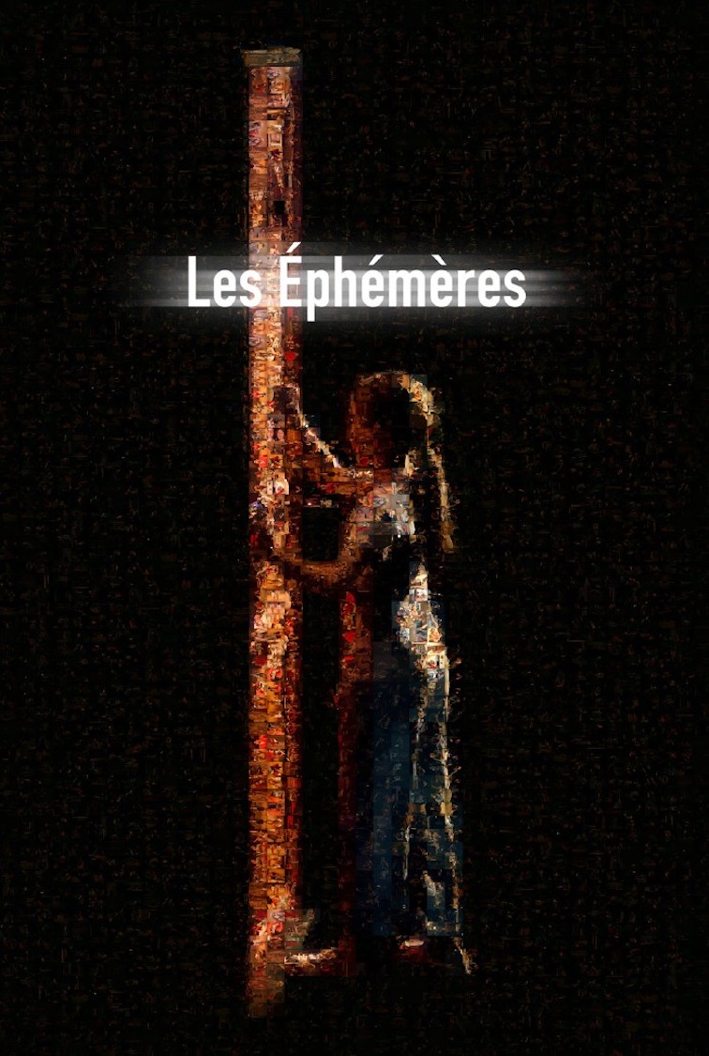
Ariane Mnouchkine

Slide 23
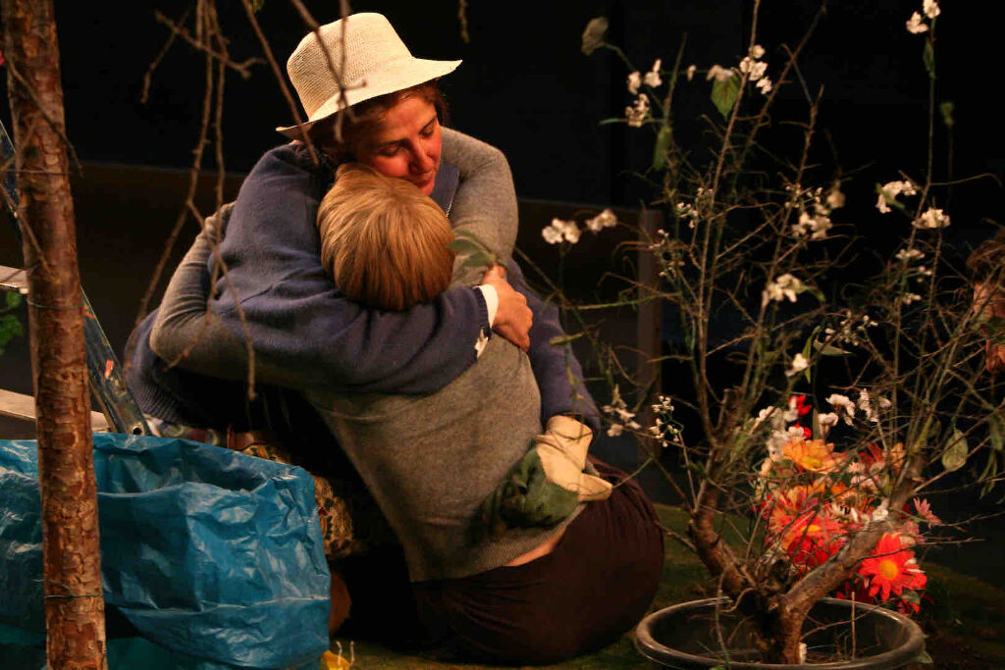
Γνωρίζετε πολλές ομάδες
που να έχουν διαρκέσει
σαράντα χρόνια; Μια ουτοπία που διαρκεί σαράντα χρόνια είναι ήδη μια πραγματικότητα, όχι;
Aριάν Μνουσκίν

Slide 24
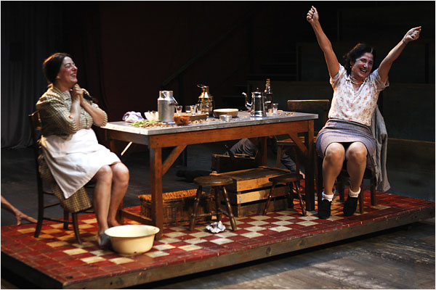
ΣΚΗΝΟΓΡΑΦΙΑ-ΚΟΣΤΟΥΜΙΑ-ΦΩΤΙΣΜΟΣ
Βρισκόμαστε σε μια τεράστια, σκοτεινή αποθήκη στο Παρίσι. Επικρατεί απόλυτη σιωπή. Ξαφνικά, ακούγεται ένας χαμηλός, υπόκωφος ήχος. Είναι το τρίξιμο πάνω στο ξύλο από τις ρόδες που στηρίζουν ξύλινες πλατφόρμες. Αυτός είναι και ο σκηνικός χώρος της παράστασης. Μέσα από το σκοτάδι, ξεπροβάλλουν μπροστά στα μάτια των θεατών, ποικίλες πτυχές της ανθρώπινης ύπαρξης, φέτες ζωής, περιορισμένες σε μια μικροσκοπική, ξύλινη πλατφόρμα. Μια κουζίνα, ένας άνθρωπος που πίνει καφέ, μια ολόκληρη ζωή που εμφανίζεται στιγμιαία μέχρι και πάλι να βυθιστεί στη δίνη της λήθης. Αυτή είναι η μαγεία των Εφήμερων της Αριάν Μνουσκίν. Δεν πρόκειται απλώς για σκηνικά, αλλά για το πώς η Μνουσκίν κατάφερε να οπτικοποιήσει τη μνήμη, χρησιμοποιώντας μόνο ξύλο, ρόδες και ανθρώπινη δύναμη.

Slide 25
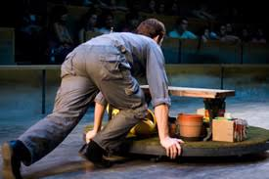
Η φιλοσοφία του χώρου και η τελετουργία της προετοιμασίας
-Ο χώρος της Cartoucherie: είναι τεράστιος, παλιός και βιομηχανικός. Εκεί, το 2006 πρωτοπαρουσιάστηκε το έργο από το θέατρο του Ήλιου.
-Κατάργηση των παρασκηνίων, στη σκηνή υπάρχει μόνο μια κουρτίνα που κρύβει τους ηθοποιούς στο σημείο που μπαινοβγαίνουν οι πλατφόρμες.
-Οι ηθοποιοί βάφονται μπροστά στο κοινό. Έτσι, μεταμορφώνονται σε ηθοποιούς καταργώντας την αίσθηση των παρασκηνίων. Καταργείται επομένως ο διαχωρισμός ανάμεσα στον ηθοποιό και στον θεατή. Το στοιχείο της συλλογικής δημιουργίας και της κοινότητας ήταν άλλωστε βασική ιδιαιτερότητα του Theatre du Soleil.
-Το σκηνικό είναι ο ίδιος ο Χρόνος. Δεν είναι ένας απλός σκηνικός χώρος, αλλά ένας χώρος που ‘’περνάει’’ μπροστά από τα μάτια μας και ύστερα χάνεται, ακριβώς όπως οι στιγμές της ζωής μας.

Slide 26
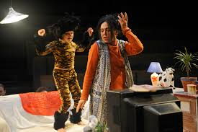
Ο μηχανισμός
-Κυλιόμενες πλατφόρμες, χειροκίνητη κίνηση.
-Το σκηνικό, δεν είναι στατικό και αυτό διότι η Mnouchkine ήθελε να σκιαγραφήσει την εύθραυστη φύση της ανθρώπινης μνήμης.
-Οι ίδιοι οι ηθοποιοί(ντυμένοι στα μαύρα σαν τους ‘’kuroko’’ του ιαπωνικού θεάτρου) σπρώχνουν κυκλικές ή τετράγωνες πλατφόρμες πάνω στις οποίες είναι στημένα ολόκληρα δωμάτια, κουζίνες, κήποι, επαγγελματικοί χώροι. Αυτό, συμβαίνει διότι η Mnouchkine πίστευε στην ανθρώπινη ενέργεια. Το να σπρώχνει τις πλατφόρμες ο ίδιος ο ηθοποιός, ήταν μια πράξη αγάπης και προσφοράς στο κοινό αλλά και ένας εσωτερικός διάλογος με τους ηθοποιούς πάνω στις πλατφόρμες.
-Οι σκηνές, βασισμένες σε αληθινά βιώματα και αναμνήσεις των ίδιων των ηθοποιών, εμφανίζονται και εξαφανίζονται όπως οι αναμνήσεις που αναδύονται από το σκοτάδι της λήθης. Τίποτα δεν παραμένει αναλλοίωτο. Τα πάντα είναι εφήμερα.

Slide 27
-Οι πλατφόρμες συχνά κάνουν κύκλους. Ο κυκλικός ρυθμός σηματοδοτεί το πέρασμα των γενεών από τους παππούδες στους γονείς και στα παιδιά τους. Συμβολίζουν δηλαδή τον κύκλο της ζωής.
- Ο ρυθμός της παράστασης καθορίζεται από την ταχύτητα με την οποία κινούνται οι πλατφόρμες. Όσο πιο έντονη είναι μια ανάμνηση, τόσο πιο γρήγορα εμφανίζονται, εξαφανίζονται ή κινούνται οι πλατφόρμες.

Slide 28
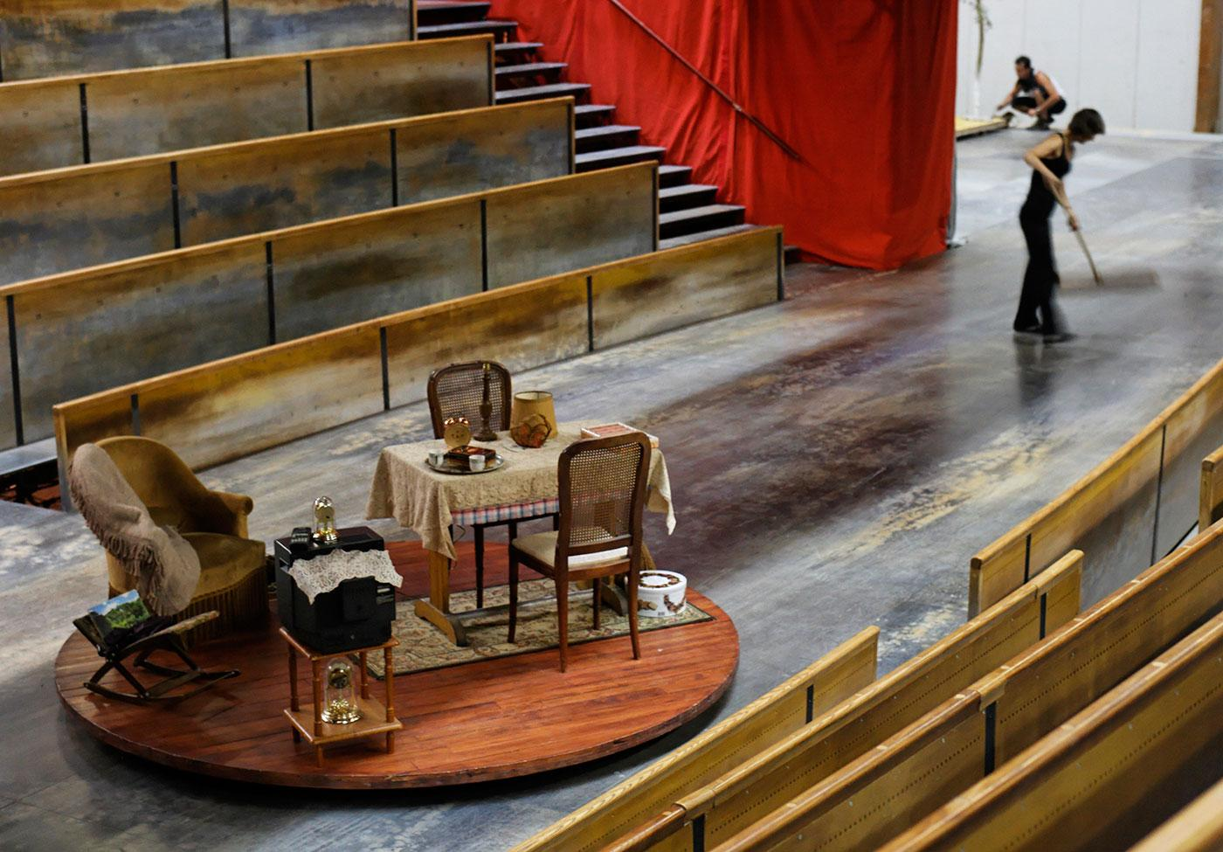
Οικειότητα-Άμεση πρόσληψη από τον θεατή
-Οι σκηνικοί χώροι είναι περιορισμένοι στις κυλιόμενες μονάχα πλατφόρμες που προσφέρουν την οικειότητα του σπιτιού. Το ρεύμα που χαρακτηρίζει τα Εφήμερα είναι ο Ρεαλισμός.
-Καθημερινές σκηνές, σε υπνοδωμάτια, κουζίνες, σαλόνι, γενικότερα σε μέρη του σπιτιού, ή του επαγγελματικού χώρου.
-Εγγύτητα/Ταύτιση: Αυτός ο ρεαλισμός, αποτυπωμένος με απόλυτη ακρίβεια μέσω των σκηνικών, των αντικειμένων, των κοστουμιών των ηθοποιών, μας δίνουν την αίσθηση της παραβίασης του προσωπικού χώρου. Ο θεατής μοιάζει να παρακολουθεί από την κλειδαρότρυπα τις καθημερινές στιγμές των άλλων. Στιγμές που θα μπορούσαν να είναι και δικές του.

Slide 29
-Αντίθεση μικρού και μεγάλου χώρου: Πάνω στις μικρές πλατφόρμες, το σκηνικό είναι απόλυτα ρεαλιστικό και λεπτομερές. Μπορείς να δεις ένα αχνιστό πιάτο με τορτελίνια, ένα ιατρικό γραφείο, ένα φωτισμένο μπαρ. Η αντίθεση ανάμεσα στους μικρόκοσμους στις πλατφόρμες και στο απέραντο σκοτάδι του θεάτρου που φωτίζεται μόνο με μικροσκοπικά φωτάκια στις κερκίδες, δημιουργεί την αίσθηση της απεραντοσύνης του σύμπαντος αλλά και της ευθραυστότητας της ίδιας μας της ύπαρξης.
- Ως αποτέλεσμα, δημιουργείται η αίσθηση του ‘’κινηματογραφικού μοντάζ’’ αφού καθώς μια πλατφόρμα χάνεται στο σκοτάδι(fade-out), η επόμενη ταυτόχρονα εισχωρεί στον σκηνικό χώρο από την άλλη πλευρά της σκηνής(fade-in).
-Καθώς οι πλατφόρμες εξαφανίζονται στο σκοτάδι, οι ηθοποιοί μένουν ακίνητοι πάνω τους όπως στο tableu vivant, ως ένας δηλαδή πίνακας ζωγραφικής ή ως μια φωτογραφία. Έτσι λειτουργεί η μνήμη. Οι αναμνήσεις που μας έχουν καθορίσει, υπόκεινται στη φθορά του χρόνου, ωστόσο δεν χάνονται ποτέ ολοκληρωτικά.

Slide 30
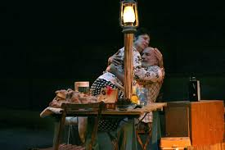
Διάταξη του χώρου των θεατών
-Διπλή κερκίδα: Στα Εφήμερα, οι θεατές χωρίζονται σε δύο μέρη και η δράση λαμβάνει χώρο σε έναν επιμήκη διάδρομο ανάμεσά τους. Με αυτή τη διάταξη, ολόκληρο το κτίριο της Cartoucherie στο Παρίσι, μεταμορφώνεται σε έναν ενιαίο θεατρικό κόσμο.

Slide 31
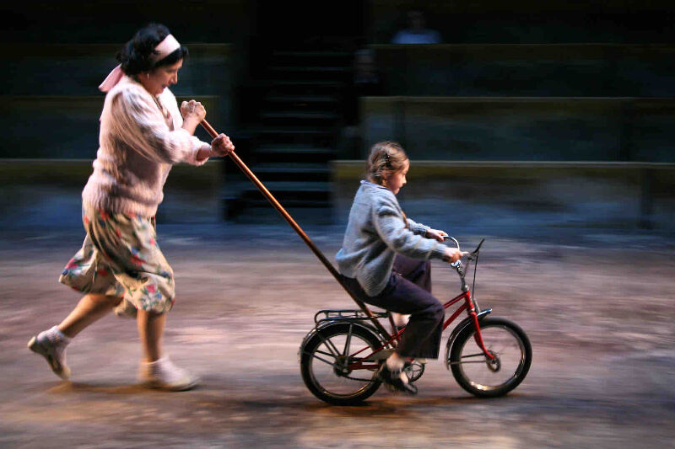
Συλλογική δουλειά
Είναι γεγονός ότι το Θέατρο του Ήλιου βασιζόταν στη συλλογική δουλειά κατά τη διάρκεια των προβών. Στα Εφήμερα,οι ηθοποιοί πρότειναν αντικείμενα που θα μπορούσαν να χρησιμοποιηθούν στην παράσταση. Αν δηλαδή, κάποιος έφερνε μια καρέκλα, ένα ποτήρι, μια παλιά εφημερίδα, αυτόματα, τα αντικείμενα αποτελούσαν μέρος της παράστασης.
Άλλο ένα χαρακτηριστικό που αποδεικνύει την συλλογική δουλειά όλων των συντελεστών, δημιουργώντας ένα θέατρο συνόλου, είναι ότι όλοι οι ηθοποιοί βοηθούν στη μετακίνηση των πλατφορμών, κανένας δεν ξεχωρίζει από τους πρωταγωνιστές. Όλοι, έχουν ισόποση συμμετοχή στη δημιουργική διαδικασία.

Slide 32
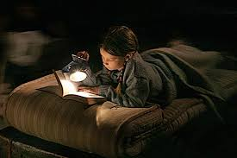
Φωτισμός και υλικά
-Φυσικότητα: Χρήση υλικών που παραπέμπουν στην καθημερινότητα(ξύλο, παλιά έπιπλα, καθημερινά μικροαντικείμενα, υφάσματα)
-Φως: Ο φωτισμός είναι απαλός, συχνά -ιδίως στην έναρξη του δευτέρου μέρους- εστιάζοντας μόνο στην πλατφόρμα, αφήνοντας το θέατρο στο σκοτάδι. Η ατμόσφαιρα έτσι γίνεται πιο υποβλητική και δίνει την αίσθηση ότι η σκηνή αιωρείται στο χάος του χρόνου.

Slide 33
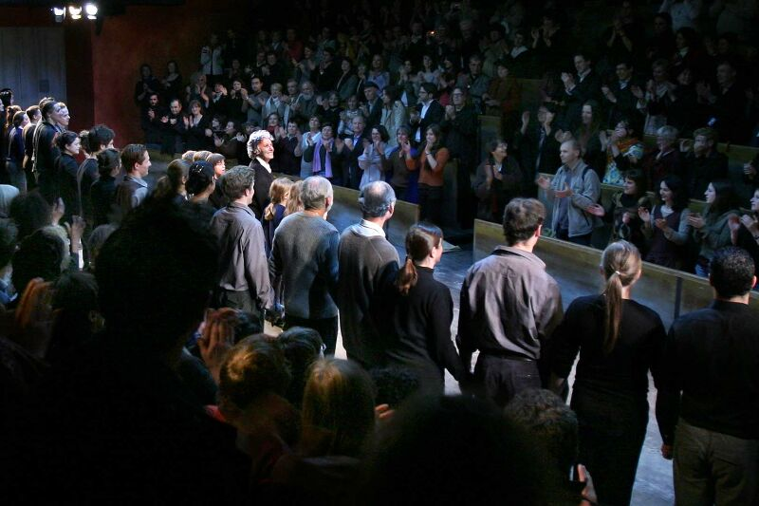
ΕΠΙΛΟΓΟΣ
Τι άλλο συμπερασματικά είναι η ζωή πέρα από τις αναμνήσεις που μας διαμορφώνουν; Μοναξιά, ενηλικίωση, θάνατος, γέννηση, γηρατειά, έρωτας, πόλεμος, ανθρώπινες σχέσεις. Αυτό είναι η Μνήμη. Αυτό είναι τα Εφήμερα. Αυτό ονομάζεται Ζωή.
Αν η παράσταση μπορούσε να συνοψιστεί σε μια φράση θα ήταν όπως και η ίδια η Μνουσκίν έχει επισημάνει:« Η ζωή δεν περιμένει, η ανθρώπινη περιπέτεια δεν τελειώνει ποτέ».

Slide 34
Αντωνία Καλύβα
Σύγχρονο θέατρο και Πρωτοπορίες
Les Ephemeres – Ariane Mnouschkin

Slide 35
Theater of Soleil
Θεατρική ομάδα
Ιδρύθηκε το 1964
Βασίζεται στην συλλογικότητα
Χρησιμοποιεί σωματικό θέατρο και αυτοσχεδιασμό
Οι ηθοποιοί συνεργάζονται σαν ομάδα
Χαρακτηρίζεται για τα κινούμενα σκηνικά που παρουσιάζουν την σκηνή από διαφορετικές οπτικές γωνίες.
Οι παραστάσεις συνοδεύονται από μουσική που εκτελείται ζωντανά από τον μουσικό Ζαν Ζακ Λεμέτρ.
Η θεματολογία βασίζεται σε θέματα που συγκλονίζουν τον πλανήτη με σκοπό να ρίξει φως στην ιστορία των καιρών μας.

Slide 36
Les Έphemeres
Ανέβηκε το 2006 στο Παρίσι
Σκηνοθεσία Αrianne Mnouchkine
Χωρισμένη σε δυο μέρη διάρκειας 3ωρών το κάθε ένα
Διαδραματίζεται στην Γαλλία
Αποτελείται από καθημερινές ιστορίες ανθρώπων με διαρκώς διακοπτόμενο ρυθμό από επαναλαμβανόμενη εναλλαγή μεταξύ τους.
Οι επαναλαμβανόμενες εναλλασσόμενες ιστορίες αποτελούνται από ξεκαρδιστικές, καυστικές και οδυνηρές σκηνές.
Παρουσιάζει μικρές στιγμές από την ζωή καθημερινών ανθρώπων.
Τα θέματα που θίγονται είναι η οικογένεια, αγάπη, μνήμη, απώλεια, και ο χρόνος.
Οι ιστορίες συνδέονται μεταξύ τους και δείχνουν πόσο γρήγορα περνά η ζωή.

Slide 37
Η Μουσική στο Les Ephemeres
Συνθέτης είναι ο Jean-Jacques Lemetre.
Η μουσική παίζεται ζωντανά στην σκηνή.
Ακούγονται παραδοσιακά ακούσματα από διάφορες χώρες.
Ακούγονται ήχοι καθημερινότητας πχ (τρένα, δρόμος, ραδιόφωνο).
Στους Εφήμερους η μουσική λειτουργεί συνδετικά για να ενώσει τις σκηνές αφού είναι πολλές και αποσπασματικές .
Είναι αόρατος αφηγητής.
Δημιουργεί συναισθηματική συνέχεια ανάμεσα στις ιστορίες των χαρακτήρων.
Είναι πολυπολιτισμική και πολυστιλιστική κάτι που είναι χαρακτηριστικό της Μνουσκίν .
Ενισχύει τα κεντρικά θέματα της παράστασης (την μνήμη, νοσταλγία, και την φθαρτότητα).

Slide 38
Πως χρησιμοποιείται στην σκηνή
Στις μεταβάσεις των σκηνών η μουσική γεφυρώνει τις γρήγορες αλλαγές χώρου/χρόνου.
Στις δραματικές ,νοσταλγικές και στις στιγμές σύγκρουσης η μουσική δυναμώνει και μεταφέρει την συναισθηματική ένταση.
Καθορίζει τον ρυθμό της παράστασης για τις στιγμές που τρέχει ή επιβραδύνει.
Επαναλαμβάνονται μουσικά μοτίβα όπως και οι αναμνήσεις των ηρώων στην μνήμη.
Η μουσική στους εφήμερους λειτουργεί δραματουργικά.
Δημιουργεί συναισθηματική συνοχή σε όλη την διάρκεια της παράστασης .

Slide 39
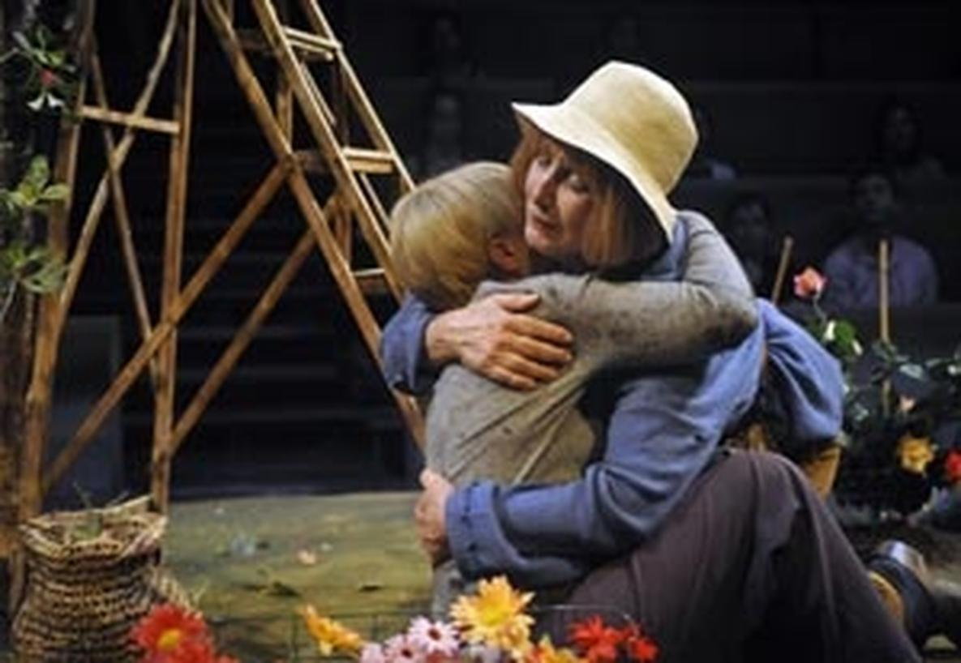
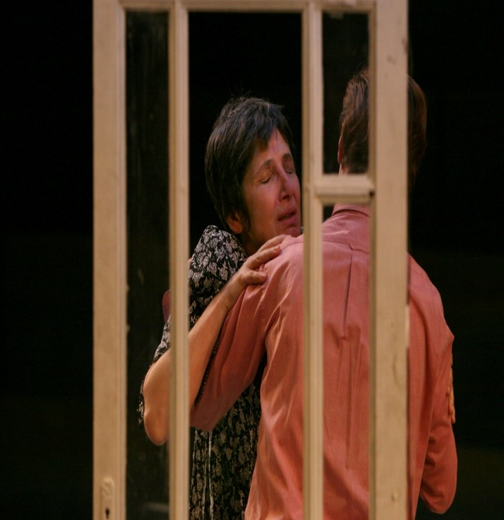

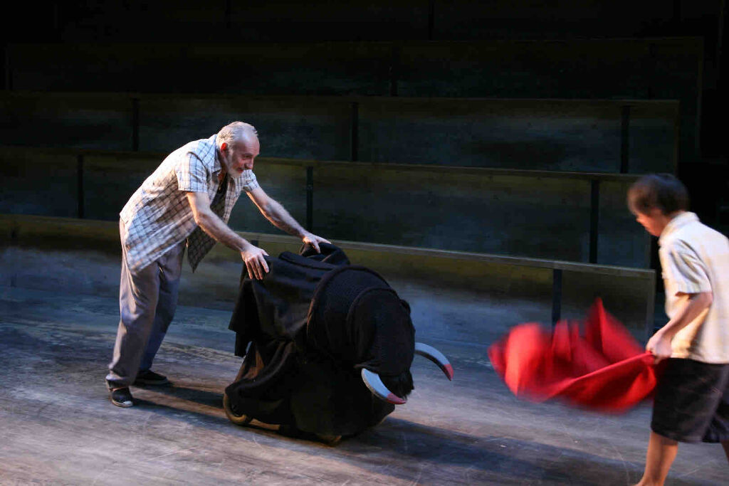
Les Éphémères (Théâtre du Soleil)
Αποτίμηση της παράστασης. Βουλαδάκη Αικατερίνη

Slide 40

Βασικά στοιχεία παράστασης
Δημιουργία: συλλογική δημιουργία του Théâtre du Soleil
Πρεμιέρα: 2006–2007
Χώρος: La Cartoucherie
Διάρκεια: περίπου 6–7 ώρες
Δομή: δύο μέρη / «συλλογές»
Σκηνοθεσία: Ariane Mnouchkine
Μουσική: Jean‑Jacques Lemêtre
Σκηνογραφία: Everest Canto de Montserrat
Κοστούμια: Nathalie Thomas et Marie-Hélène Bouvet

Slide 41
Το εφήμερο της ανθρώπινης ύπαρξης
καθημερινή ζωή
μνήμη και παρελθόν
οικογένεια
απώλεια και θάνατος
παιδική ηλικία
τραύμα και επιβίωση
ανθρώπινες σχέσεις
Ιστορία και προσωπική μνήμη
«Το μεγάλο μέσα από το μικρό»
Η παράσταση αποτελείται από μικρές ιστορίες που συχνά δεν συνδέονται αφηγηματικά μεταξύ τους. Πρόκειται για σύντομες σκηνές που αφορούν οικογενειακές σχέσεις, χωρισμούς, γηρατειά, μνήμη, θάνατο, παιδική ηλικία, βία, αρρώστια, μετανάστευση ή καθημερινές στιγμές φαινομενικά ασήμαντες. Η δραματουργική αυτή επιλογή δημιουργεί ένα μωσαϊκό εμπειριών, όπου η ανθρώπινη ύπαρξη παρουσιάζεται ως εύθραυστη, παροδική και ταυτόχρονα βαθιά κοινή.

Slide 42
Η σκηνοθετική γραμμή της Mnouchkine
-εγκατάλειψη του επικού ύφους προηγούμενων έργων
--στροφή στο οικείο και το καθημερινό
έμφαση:
-στη λεπτομέρεια
-στη σιωπή
-στις μικρές χειρονομίες
σκηνική σύνθεση βασισμένη:
-στη μνήμη
- στη συνύπαρξη πολλών ιστοριών
Δημιουργημένη συλλογικά από τα μέλη του Théâtre du Soleil και παρουσιασμένη αρχικά στη Cartoucherie του Παρισιού το 2006–2007, η παράσταση απομακρύνεται από τις μεγάλες επικές και πολιτικές φόρμες που χαρακτήρισαν προηγούμενα έργα της ομάδας, όπως το Le Dernier Caravansérail, και στρέφεται προς το οικείο, το καθημερινό και το βαθιά ανθρώπινο. Ωστόσο, αυτή η μετατόπιση δεν σημαίνει αποπολιτικοποίηση. Η παράσταση δίνει χώρο σε κοινωνικές ομάδες που συχνά περιθωριοποιούνται: ηλικιωμένους, παιδιά, μετανάστες, τρανς πρόσωπα, μοναχικούς ανθρώπους. Όμως αυτή η παρουσίαση δεν γίνεται με διδακτικό ή καταγγελτικό τρόπο. Η Mnouchkine αποφεύγει τον εύκολο συναισθηματισμό και επιδιώκει μια βαθύτερη κατανόηση της ανθρώπινης εμπειρίας. Η πολιτική διάσταση του έργου προκύπτει ακριβώς από αυτή την επιμονή στο ανθρώπινο. Επιπλέον, η αναφορά στο Ολοκάυτωμα στο δεύτερο μέρος της παράστασης αποτυπώνει πώς εισχωρεί η ιστορία στην καθημερινή ζωή. Η θεατρική πράξη αντιμετωπίζεται όχι μόνο ως καλλιτεχνικό γεγονός αλλά και ως τρόπος ζωής και πολιτική στάση. Η ομάδα λειτουργεί κοινοτικά, καταργώντας σε μεγάλο βαθμό τις αυστηρές ιεραρχίες μεταξύ ηθοποιών, τεχνικών και σκηνοθεσίας.

Slide 43
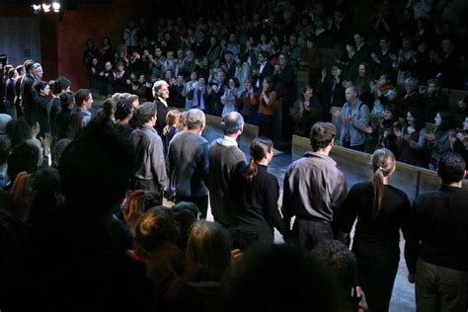
Σκηνογραφία και σκηνικός χώρος
Κινητή σκηνογραφία
περιστρεφόμενες πλατφόρμες / «άρματα»
συνεχής κίνηση σκηνών
κινηματογραφική αίσθηση
πολλαπλές οπτικές γωνίες
Σκηνικός χώρος
οι θεατές αντικριστά
κατάργηση «ασφαλούς» απόστασης
το κοινό βλέπει:
τους ηθοποιούς
τους άλλους θεατές
τον μηχανισμό της παράστασης
Ιδιαίτερη σημασία αποκτά η σκηνογραφική σύλληψη. Η σκηνή τοποθετείται ανάμεσα σε δύο αντικριστές κερκίδες θεατών, δημιουργώντας ένα διπλό βλέμμα: οι θεατές παρακολουθούν όχι μόνο την παράσταση αλλά και ο ένας τον άλλον. Οι ίδιοι οι ηθοποιοί μετακινούν τα σκηνικά, κατασκευάζουν τους χώρους, υπηρετούν το κοινό στα διαλείμματα και συμμετέχουν ενεργά σε κάθε επίπεδο της παράστασης. Έτσι, η διαδικασία παραγωγής δεν αποκρύπτεται, αλλά εκτίθεται μπροστά στους θεατές, ενισχύοντας την αίσθηση μιας εμπειρίας κοινότητας. Στον κεντρικό διάδρομο κινούνται κυκλικές και ορθογώνιες πλατφόρμες — τα λεγόμενα «chariots» — πάνω στις οποίες κατασκευάζονται εξαιρετικά λεπτομερείς μικρόκοσμοι: κουζίνες, υπνοδωμάτια, σαλόνια, νοσοκομεία, παραλίες, καφενεία.

Slide 44

Ρεαλιστική καθημερινότητα
πραγματικό φαγητό
πραγματικό νερό
μυρωδιές
αντικείμενα καθημερινής χρήσης
λεπτομερής αναπαράσταση χώρων
εμφανής θεατρικότητα
οι τεχνικοί και οι ηθοποιοί ορατοί
σκηνικές μεταβάσεις μπροστά στο κοινό
Τα αντικείμενα έχουν καθοριστική σημασία. Τα έπιπλα, τα τηλέφωνα, τα παιχνίδια, τα φθαρμένα υφάσματα και τα καθημερινά αντικείμενα λειτουργούν ως φορείς μνήμης και ζωής. Δεν αποτελούν απλώς σκηνικά στοιχεία, αλλά ενεργούς αφηγηματικούς πυρήνες. Η συνεχής κίνηση των σκηνικών δημιουργεί την αίσθηση ενός κόσμου σε διαρκή ροή, όπου οι ανθρώπινες ζωές περνούν η μία δίπλα στην άλλη, συναντώνται, απομακρύνονται και χάνονται.Το κοινό βλέπει ταυτόχρονα την «εικόνα» και τον μηχανισμό παραγωγής της. Έτσι, η παράσταση ισορροπεί ανάμεσα στην ψευδαίσθηση και την αποκάλυψη της θεατρικής σύμβασης.

Slide 45
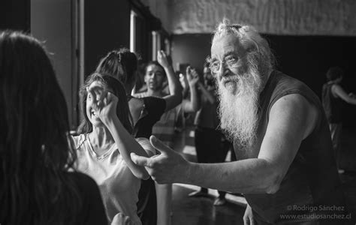
Υποκριτικός κώδικας και μουσική
Υποκριτική προσέγγιση οι ηθοποιοί
λιτότητα εναλλαγή πολλών ρόλων
εσωτερικότητα χορογραφημένη σκηνική κίνηση
απόρριψη στόμφου έντονη σκηνική ακρίβεια
σημασία σώματος και βλέμματος συλλογική λειτουργία
Jean-Jacques Lemêtre
μουσικός παρών επί σκηνής
«ζωντανή» σύνθεση του συναισθήματος
οργανική σύνδεση:
μουσικής
ρυθμού
σκηνικής δράσης
Λειτουργία μουσικής
δημιουργία μνήμης
συναισθηματική ατμόσφαιρα
μετάβαση ανάμεσα στις ιστορίες

Slide 46
Υποκριτικός κώδικας και μουσική
Η υποκριτική χαρακτηρίζεται από εξαιρετική ακρίβεια και λεπτότητα που βασίζεται στη δράση, στη χειρονομία και στις καθημερινές κινήσεις. Το φτιάξιμο ενός τσαγιού, το πλύσιμο των πιάτων, το ντύσιμο ενός παιδιού ή η σιωπή ενός ηλικιωμένου αποκτούν συναισθηματική βαρύτητα. Η θεατρική ένταση παράγεται όχι από μεγάλους μονολόγους αλλά από τις μικρές κινήσεις της καθημερινότητας. στη δράση, στη χειρονομία και στις καθημερινές κινήσεις. Η μουσική του Jean‑Jacques Lemêtre παίζει επίσης καθοριστικό ρόλο. Ο μουσικός βρίσκεται επί σκηνής, ορατός στους θεατές, και συνοδεύει ζωντανά τη δράση με ποικίλα όργανα και ηχητικές παρεμβάσεις. Η μουσική δεν λειτουργεί ως απλή υπόκρουση αλλά ως δραματουργικό στοιχείο που καθορίζει τον ρυθμό, τη συναισθηματική ατμόσφαιρα και την ποιητικότητα των σκηνών. Δημιουργεί ένα σχεδόν τελετουργικό περιβάλλον, μέσα στο οποίο οι εικόνες αποκτούν ονειρική διάσταση.

Slide 47
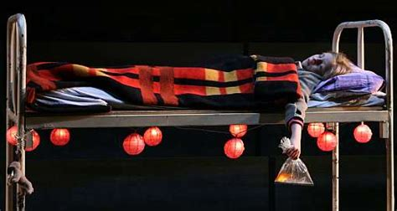
Τι πέτυχε η παράσταση
Πιθανές αδυναμίες
πολύ μεγάλη διάρκεια
απαιτητικός ρυθμός
-Διαφορετική αντίληψη θεατρικού χρόνου
-μετατροπή του καθημερινού σε τελετουργία
-συλλογικότητα αντί πρωταγωνιστής
- βαθιά ανθρώπινη εμπειρία
- ενεργή συμμετοχή του θεατή
Η ίδια η διάρκεια της παράστασης — περίπου έξι έως επτά ώρες — λειτουργεί ως ουσιαστικό μέρος της εμπειρίας. Ο χρόνος δεν συμπυκνώνεται αλλά βιώνεται. Οι θεατές κουράζονται, συγκινούνται, μοιράζονται φαγητό και διάλειμμα με τους ηθοποιούς και παραμένουν για ώρες μέσα σε έναν κοινό θεατρικό κόσμο. Έτσι, το θέατρο μετατρέπεται από απλή αναπαράσταση σε εμπειρία ζωής.

Slide 48

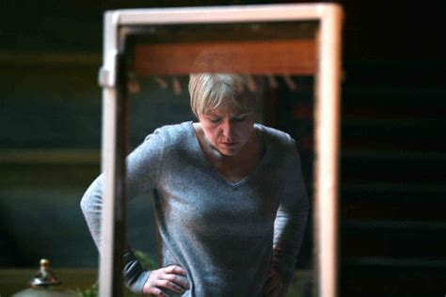
Πρόσληψη από το κοινό και την κριτική
Αντίδραση κοινού
έντονη συγκίνηση
αίσθηση κοινότητας
συμμετοχική εμπειρία
παρατεταμένη προσοχή παρά τη διάρκεια
Η παράσταση κατάφερε να δημιουργήσει ένα αίσθημα κοινότητας ανάμεσα σε αγνώστους και τους επέτρεψε να αισθανθούν ανυψωμένοι. Οι θεατές παρά τη μεγάλη διάρκεια της παράστασης, στα διαλείμματα αισθανόντουσαν την ανάγκη να παραμείνουν μαζί και με τους ηθοποιούς που τους σέρβιραν, σαν να ήθελαν να παρατείνουν το αίσθημα που είχαν μόλις μοιραστεί μέσω της θέασης.
Κριτική υποδοχή
σχεδόν καθολική αποδοχή
θεωρήθηκε κορυφαίο γεγονός της χρονιάς
αναγνωρίστηκε ως:
θέατρο μνήμης
θέατρο ανθρωπισμού
πολιτικό θέατρο χωρίς διδακτισμό

Slide 49
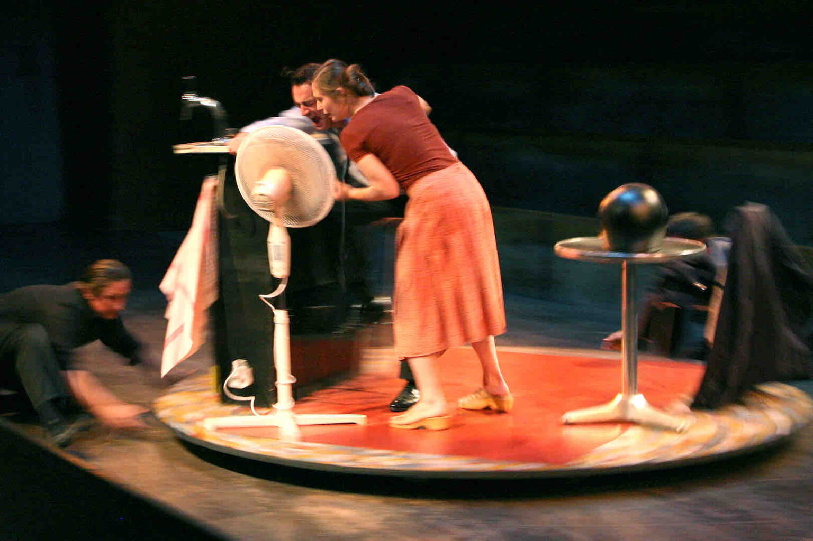
Συνολική αποτίμηση
κορυφαίο παράδειγμα σύγχρονου συλλογικού θεάτρου
συνδυασμός:
θεατρικότητας
μνήμης
καθημερινότητας
πολιτικής σκέψης
Τι αφήνει στον θεατή
αίσθηση κοινής ανθρώπινης εμπειρίας
επίγνωση της φθαρτότητας
βαθιά συγκινησιακή συμμετοχή
Το εφήμερο της ζωής μετατρέπεται σε συλλογική θεατρική μνήμη.
Συνολικά, το Les Éphémères αποτελεί μια βαθιά ποιητική και πολιτική διερεύνηση της ανθρώπινης κατάστασης. Η Ariane Mnouchkine και το Théâtre du Soleil καταφέρνουν να μετατρέψουν το καθημερινό και το ασήμαντο σε αντικείμενο μεγάλης θεατρικής δύναμης. Μέσα από την εναλλαγή μικρών ιστοριών, την εξαιρετική σκηνογραφική ακρίβεια, τη συλλογική δημιουργία και τη βαθιά ανθρωπιστική ματιά, η παράσταση αναδεικνύει το θέατρο ως χώρο μνήμης, κοινότητας και αντίστασης απέναντι στη φθορά του χρόνου.
Το σημαντικότερο ίσως στοιχείο της παράστασης είναι ότι δεν παρουσιάζει απλώς τη ζωή· μας αναγκάζει να την παρατηρήσουμε ξανά. Να δούμε την ομορφιά, την ευθραυστότητα και την τραγικότητα των πιο μικρών στιγμών. Και ακριβώς μέσα σε αυτή την επίμονη παρατήρηση του εφήμερου, το Théâtre du Soleil καταφέρνει να δημιουργήσει κάτι βαθιά διαχρονικό.

Slide 50
Πηγές.
Béatrice Picon-Vallin, « Les Éphémères au soleil», https://www.theatre-du-soleil.fr/fr/a-lire/les-ephemeres-au-soleil-beatrice-picon-vallin-4285, Σεπτέμβρης 2007 [ 02/05/2026].
Charles Isherwood, «Everyday intimacies and the intensity of a ringing phone.» New York Times, 9 Ιουλίου 2009,https://www.nytimes.com/2009/07/10/theater/reviews/10ephemeres.html [10/05/2026].
Judith A. Sebesta and Jon Foley Sherman , « Review Les Éphémères by Theatre du soleil and Ariane Mnouchkine », Theatre Journal 61, No. 1 (2009), pp. 122-124.
Maja Saraczyńska, « les Éphémères , création collective du Théâtre du Soleil, Théâtre du Soleil à Paris», Les trois coups, 5 Μαρτίου 2008, https://lestroiscoups.fr/les-ephemeres-creation-collective-du-theatre-du-soleil-theatre-du-soleil-a-paris/ [02/05/2026].
Patricia Cohen, «Troupe’s communal vision includes lunch », New York Times, 5 Ιουλίου 2009, https://www.nytimes.com/2009/07/06/theater/06mnouchkine.html [05/05/2026].
[χ.ς.] «Les Éphémères», The feminist spectator, 22 Ιουλίου 2009, Les Éphémères | The Feminist Spectator [10/05/2026].

